Slide 1
Ljubljana
(6.Listopad-11.Listopad)

Slide 2
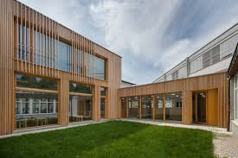
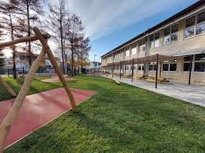
Osnovna Škola Vrhovci

Slide 3
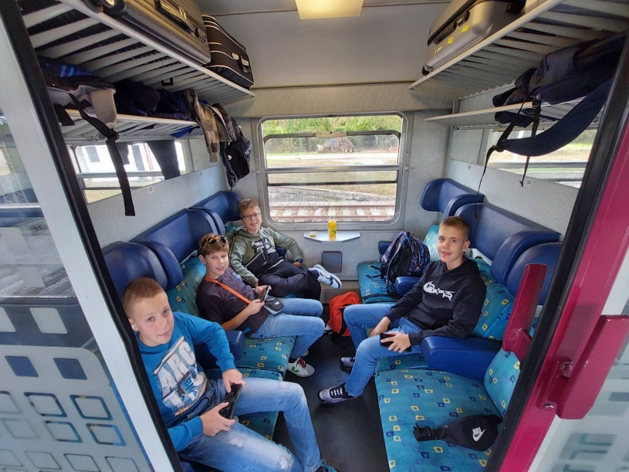
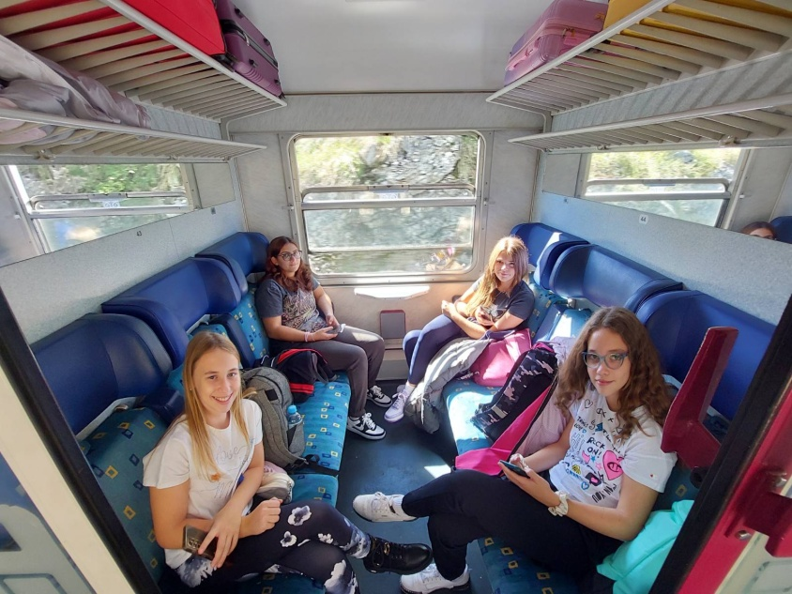
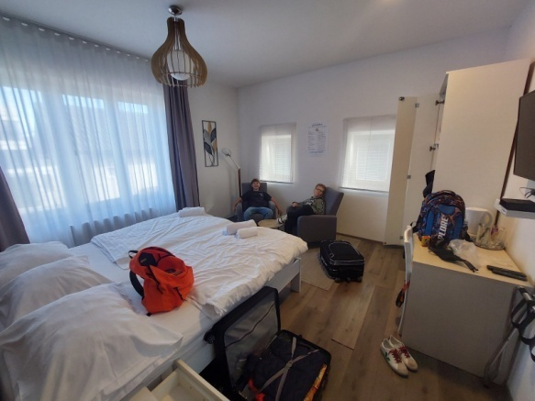
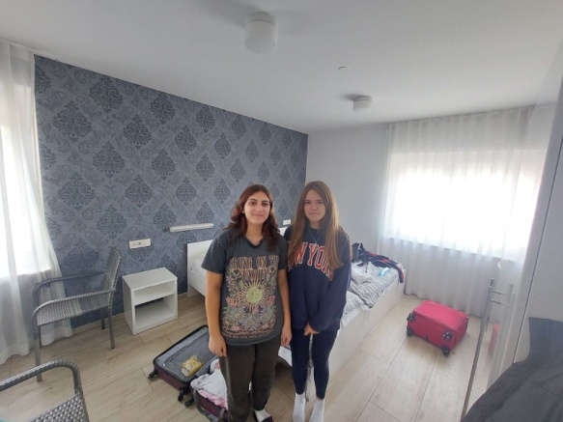
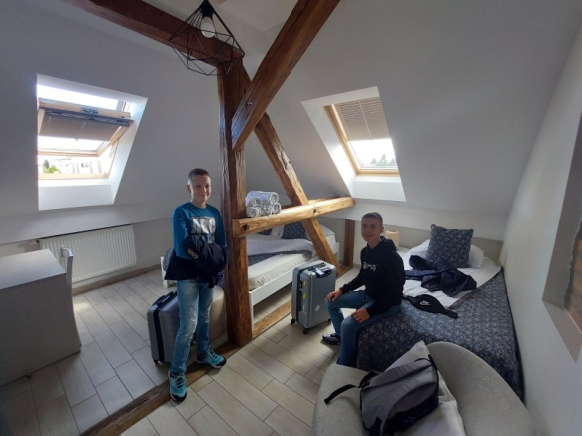
Nedjelja
U nedjelju ujutro smo se pozdravili s roditeljima na kolodvoru u Rijeci, ukrcali smo se na vlak i krenuli u 11:50. Oko 14:10 smo se iskrcali i javnim prijevozom smo došli do našeg smještaja Azur rooms. Kad smo došli raspakirali smo se. Nakon što smo se smijestili prošetali smo se do pizzerije Lanterna i tamo večerali. Nakon toga smo se vratili u smještaj i otišli spavati.

Slide 4
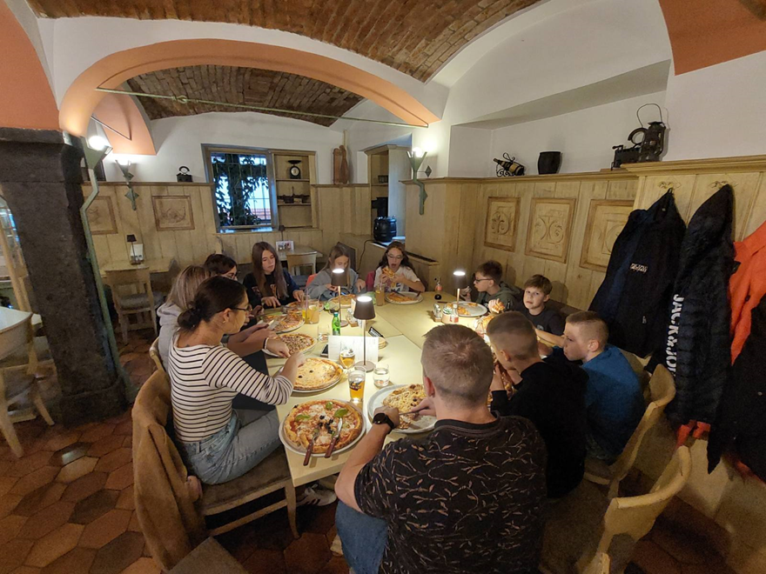
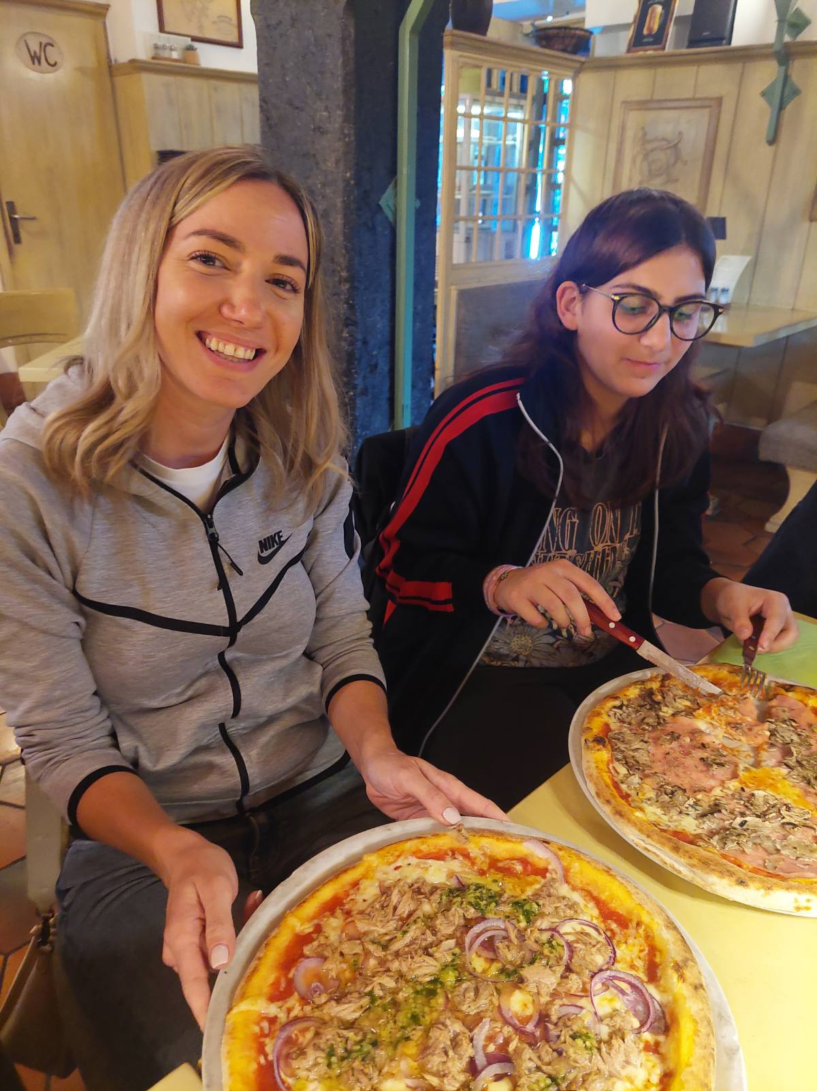
Nedjelja

Slide 5
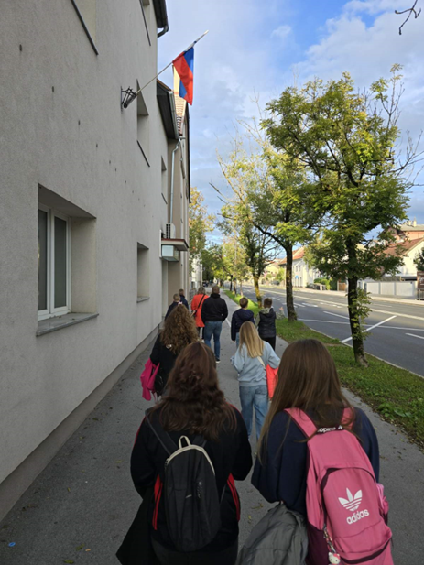
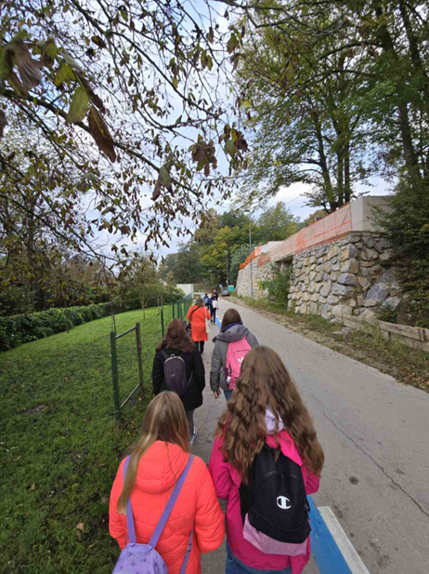
Ponedjeljak - u školi
7.c
8.a
Ujutro smo se probudili, doručkovali i prošetali se do škole.
U školi smo se predstavili sa prezentacijom o nama i o našoj školi. Obišli smo cijelu školu te smo vidjeli učionice u kojima smo obavljali nastavu. Za prvi sat smo imali Geografiju i pričali smo o pojmovima naših država.
Drugi sat Tjelesne i zdravstvene kulture cure su bile u dvorani dok su dečki bili na vanjskom igralištu.
Treći sat smo imali Slovenski jezik koji nismo u većini razumijeli.
Ujutro smo se probudili, doručkovali i prošetali se do škole.
U školi smo se predstavili sa prezentacijom o nama i o našoj školi. Obišli smo cijelu školu te smo vidjeli učionice u kojima smo obavljali nastavu.
Za prvi sat smo imali Engleski jezik gdje smo učili kako napraviti biografiju.
Drugi sat smo imali Geografiju i isto smo kao i 7.c pričali o pojmovima.
Treći sat smo imali fiziku koju nismo razumijeli zbog jezika, a ne zbog teme nastave.

Slide 6
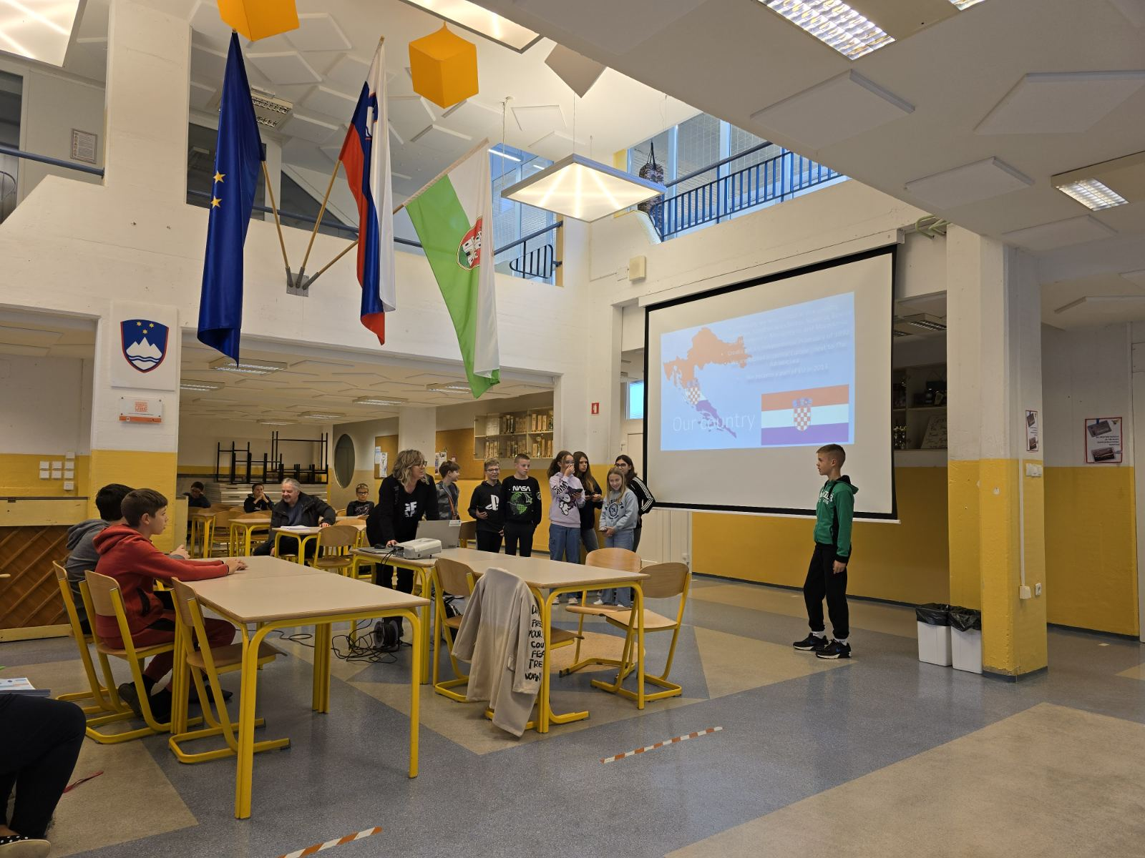
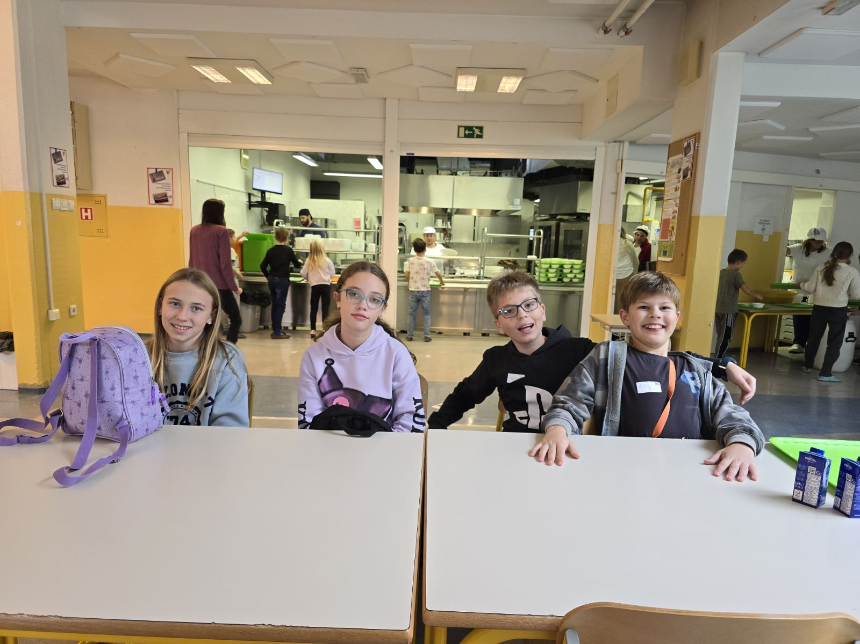
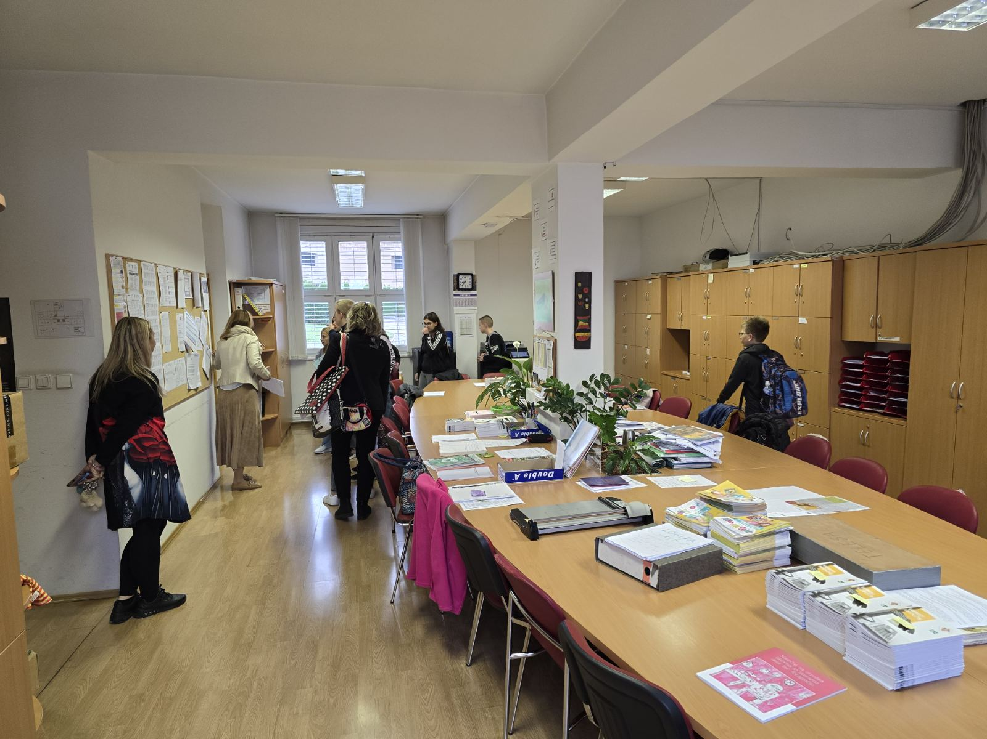
Ponedjeljak - u školi

Slide 7
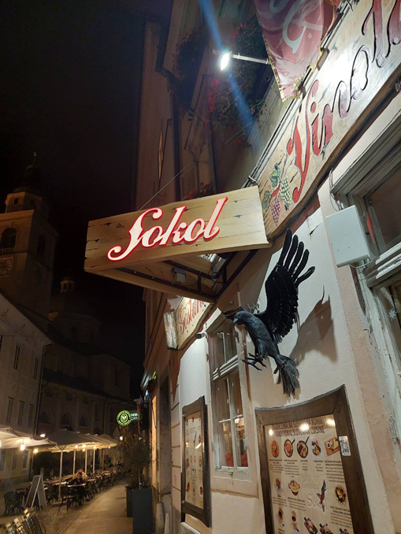
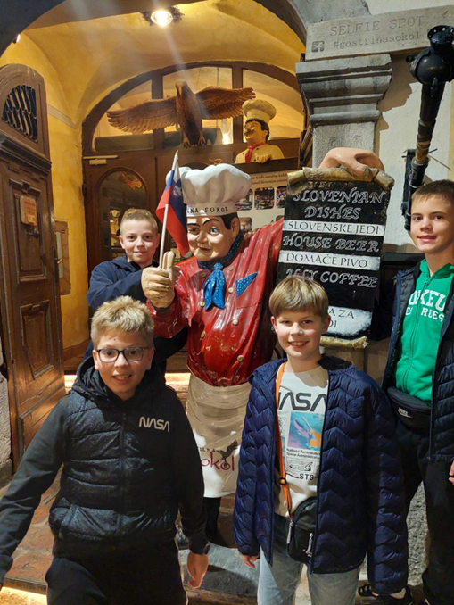
Ponedjeljak - nakon škole
Nakon nastave smo se odvezli autobusom do zoološkog vrta. Prošetali smo zoološkim vrtom i vidjeli jako puno zanimljivih životinja. Poslije zoološkog vrta smo se odmorili u Parku Tivoli. Nakon kratkog odmora smo se usmjerili prema centru grada gdje smo obavili večeru u restoranu Sokol. Nakon večere smo išli u hotel na spavanje.

Slide 8
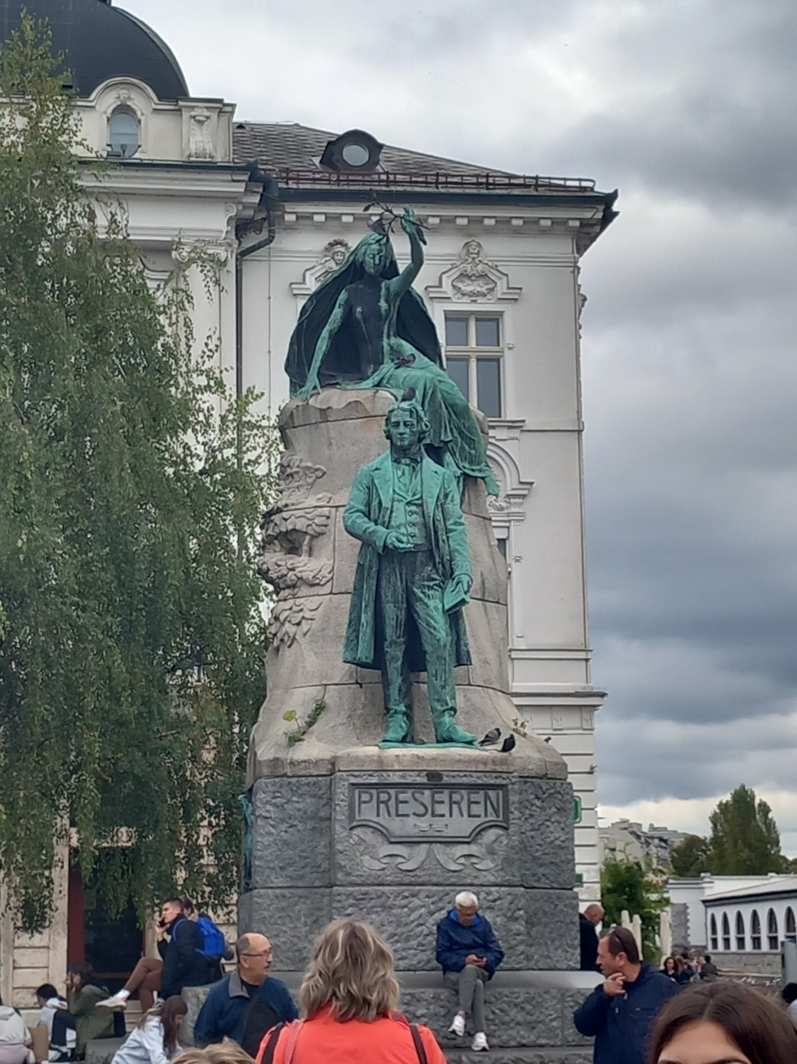
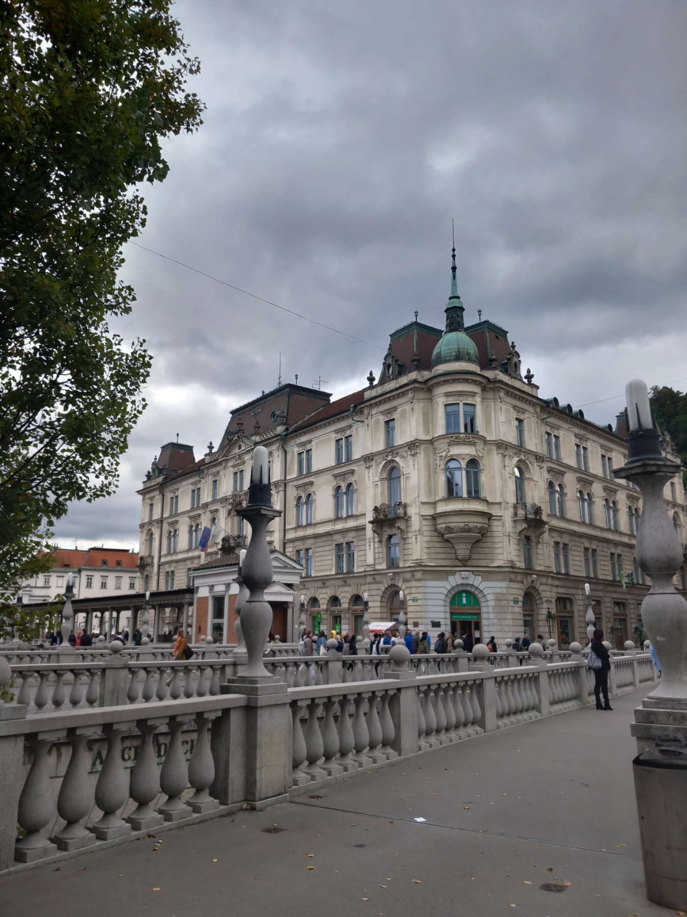
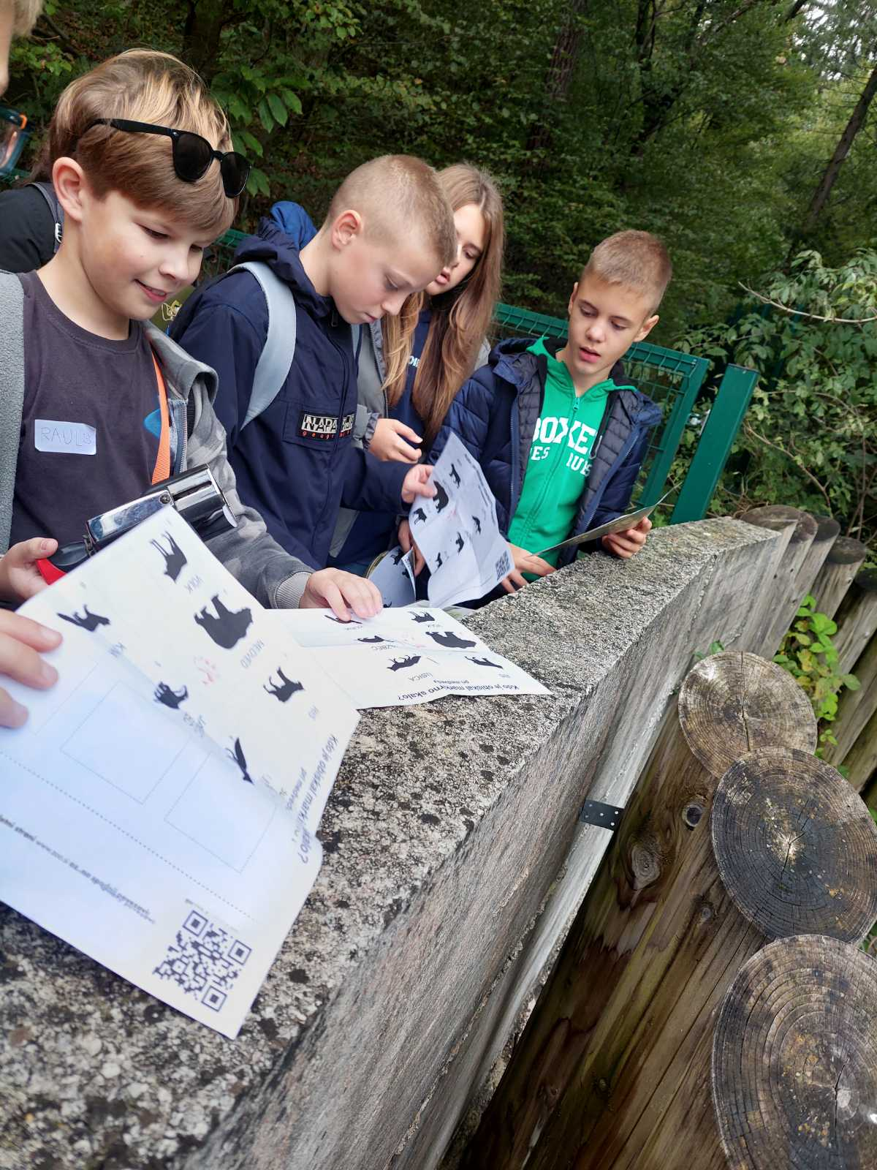
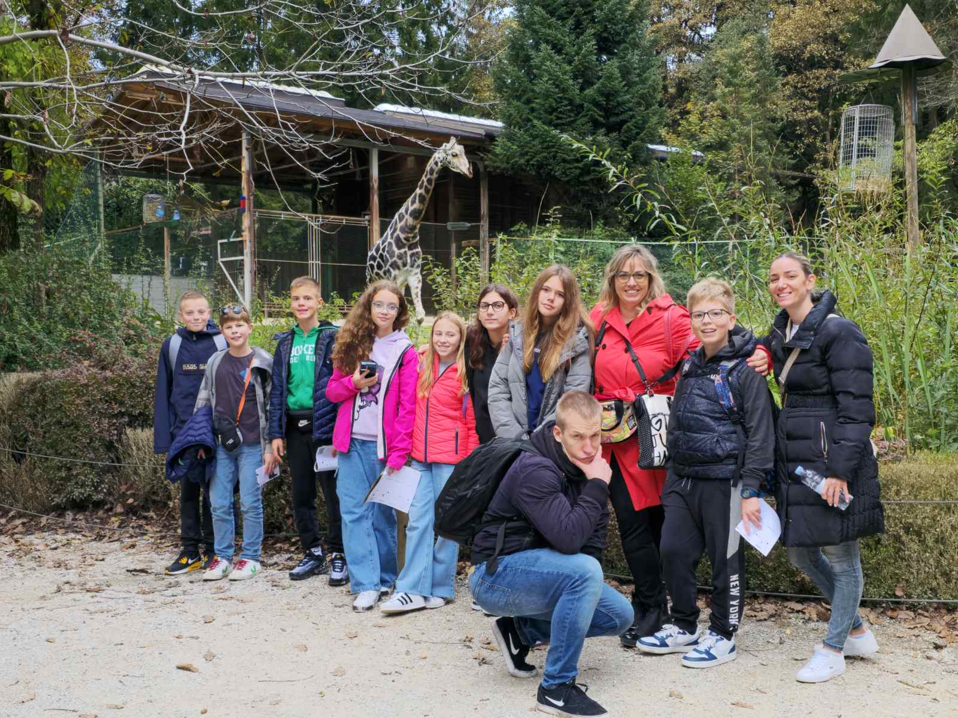
Ponedjeljak - nakon škole

Slide 9
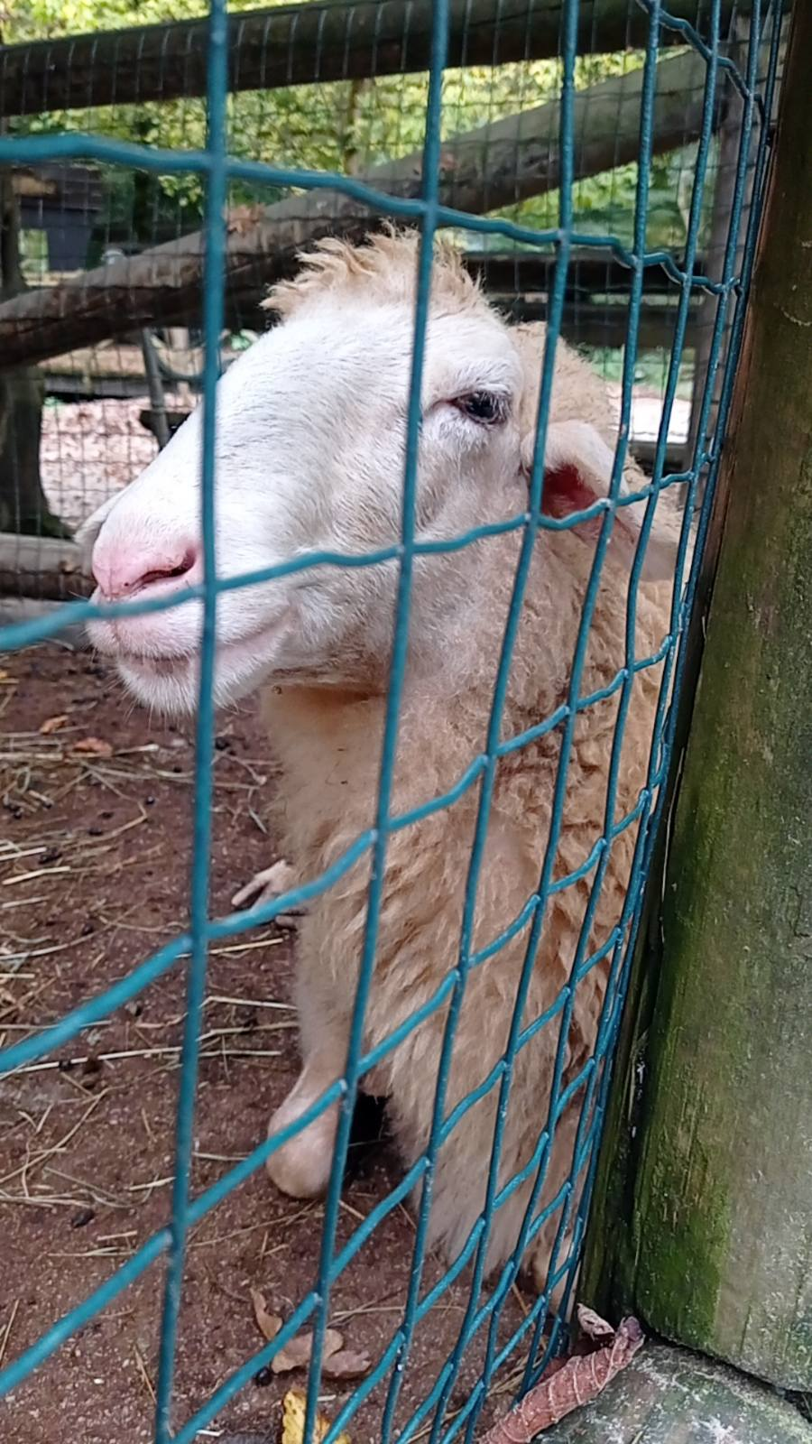
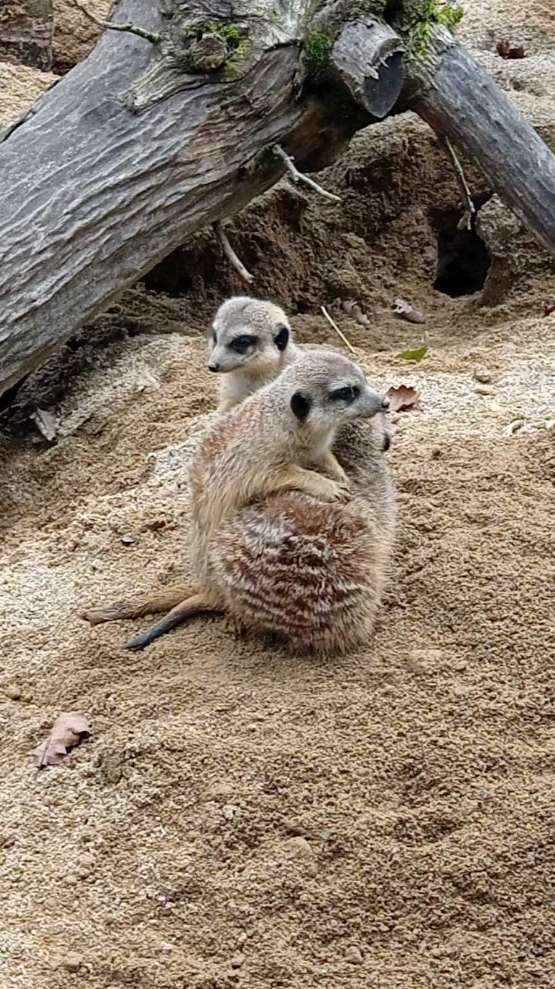
Ponedjeljak - nakon škole

Slide 10
Utorak - u školi
7.C
8.A
Jutro smo započeli sa doručkom u smještaju Azur Rooms. Krenuli smo u školu sa gradskim autobusom. Stigli smo u školu i krenuli na nastavu.
Prvi sat smo imali Engleski jezik koji nam je bio super jer smo bolje razumijeli Engleski nego Slovenski.
Drugi sat smo imali Povijest.
Treći sat smo imali Biologiju koja nam je bila zanimljiva jer smo učili o periodičnom sustavu elemenata, a koji se inače uči na Kemiji.
Četvrti sat smo imali Matematiku koja nam je bila lagana jer smo već radili to gradivo koje su oni učili.
Jutro smo započeli sa doručkom u smještaju Azur Rooms. Krenuli smo u školu sa gradskim autobusom. Stigli smo u školu i krenuli na nastavu.
Prva dva sata na Tehničkom (TIT) crtali smo projekcije na radnim listićima.
Na Glazbenom (GUM) sjeli smo u krug, zagrijali se i zajdeno izveli Odu radosti na boomwhackers udaraljkama.
Na kraju smo imali sat Povijest (ZGO).

Slide 11
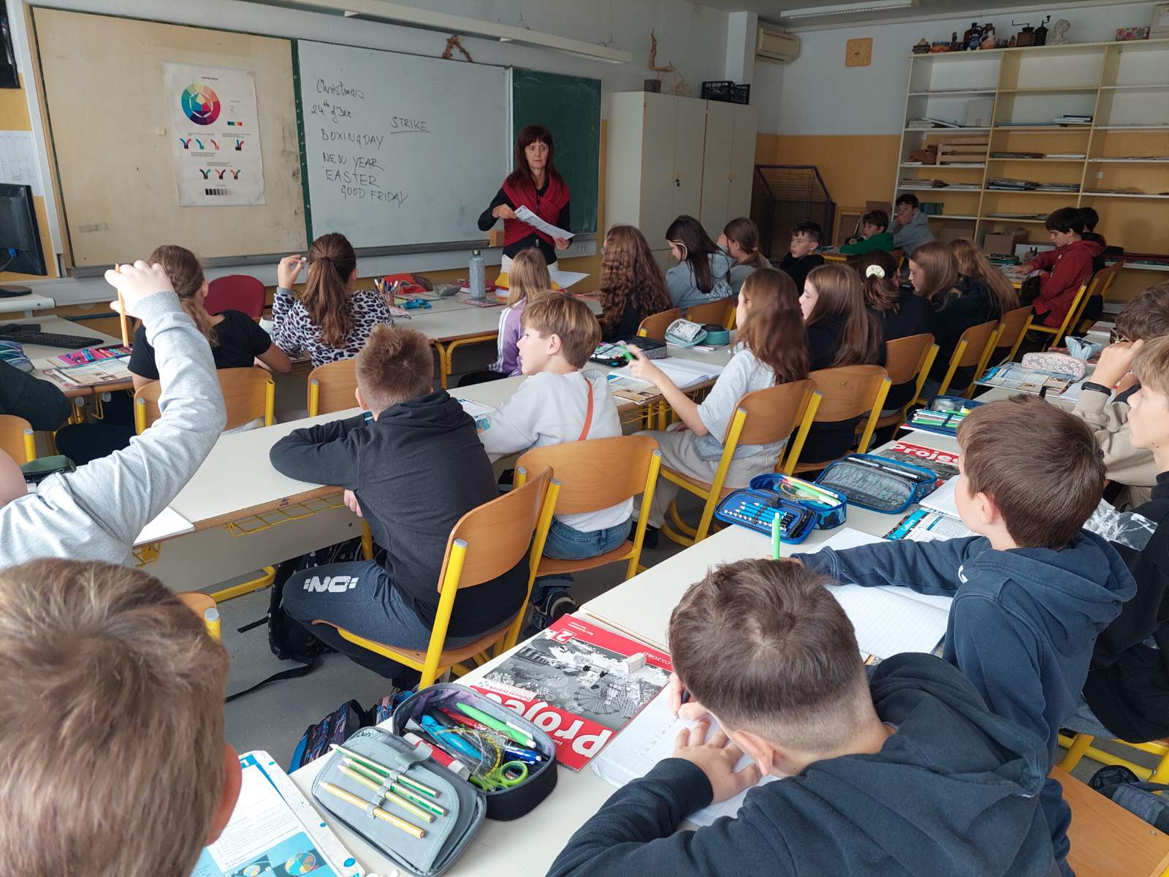
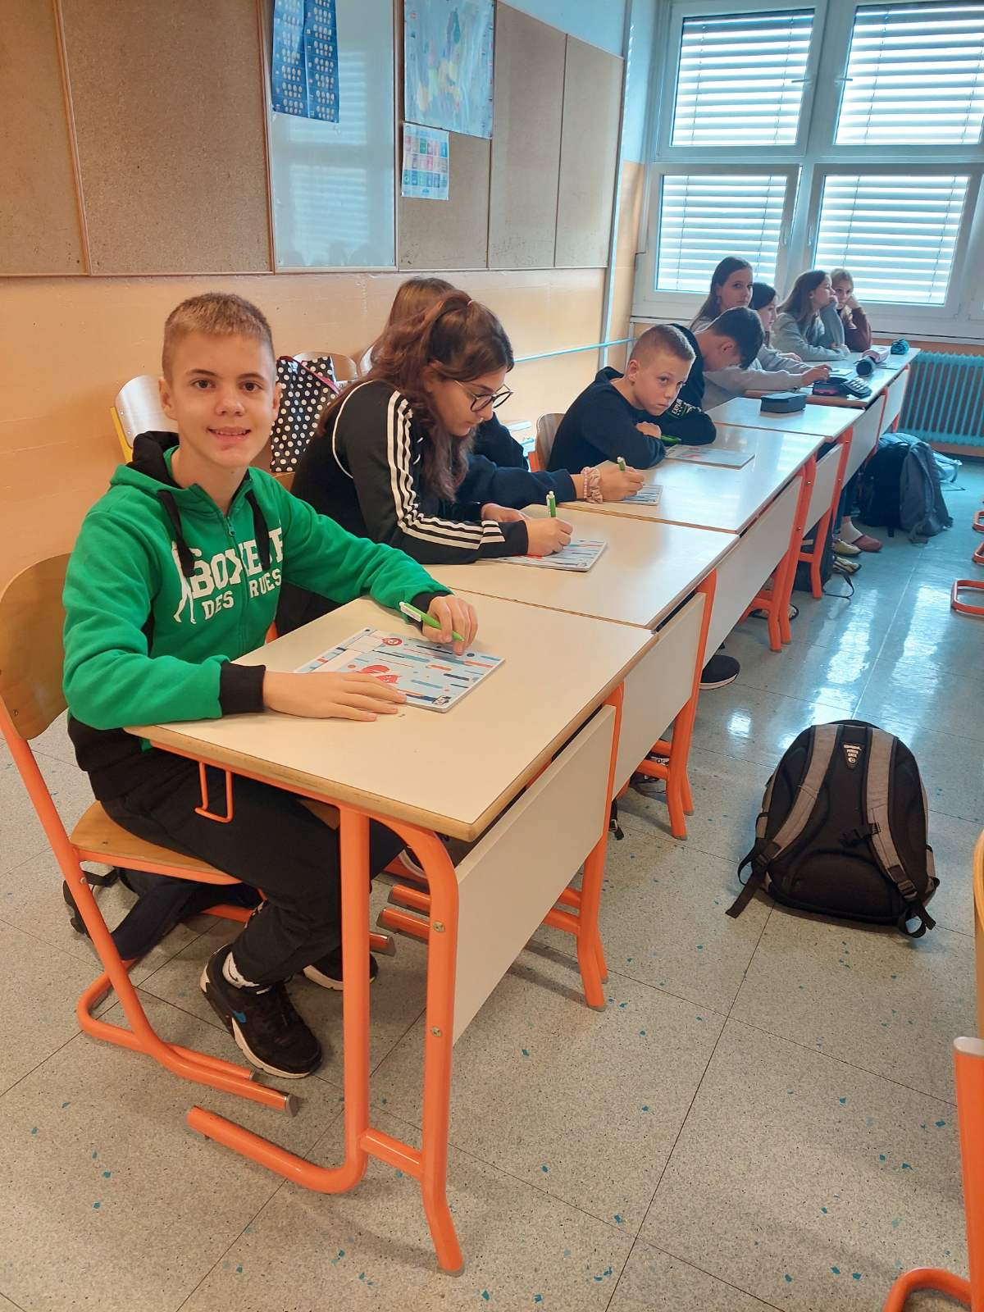
Utorak - u školi

Slide 12
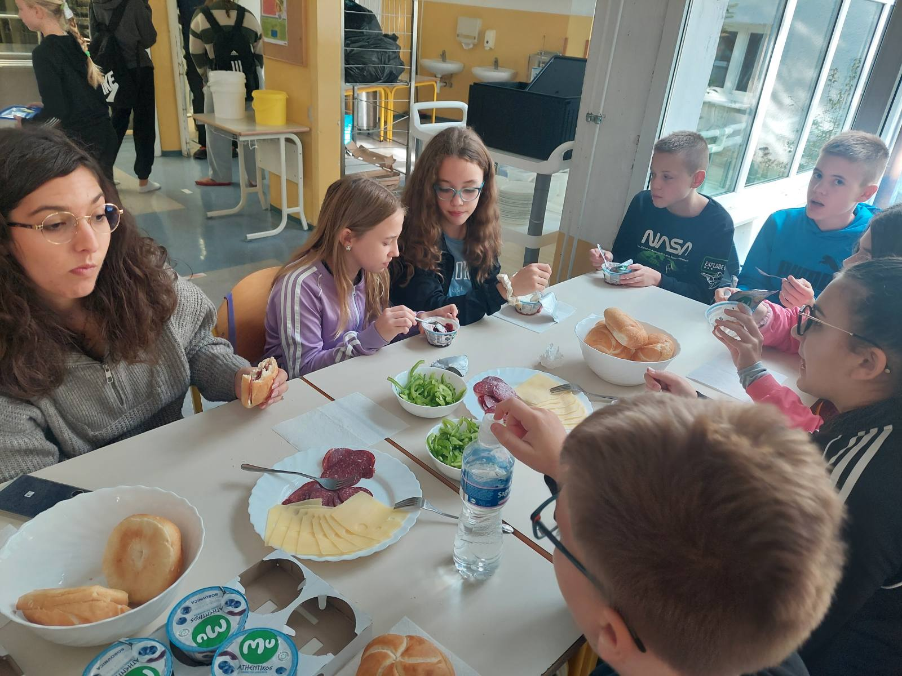
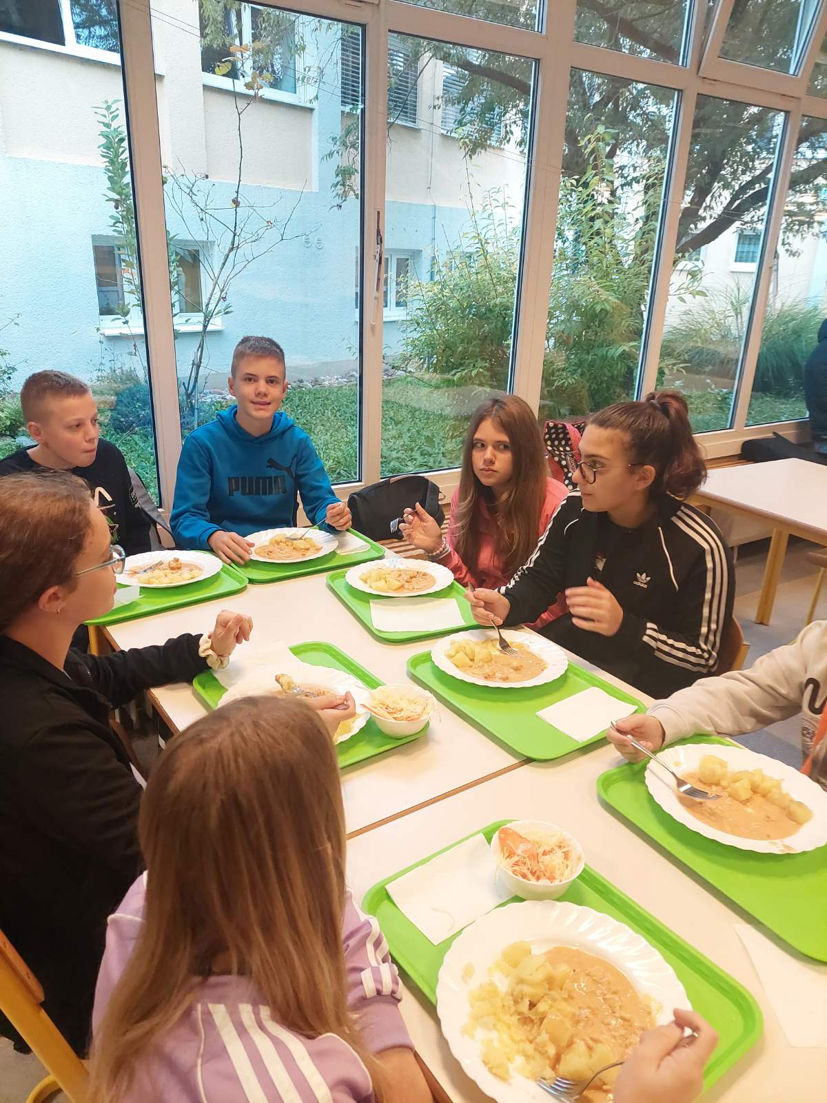
Utorak - u školi

Slide 13
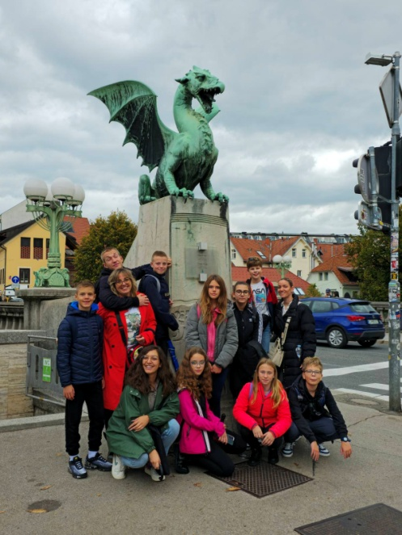
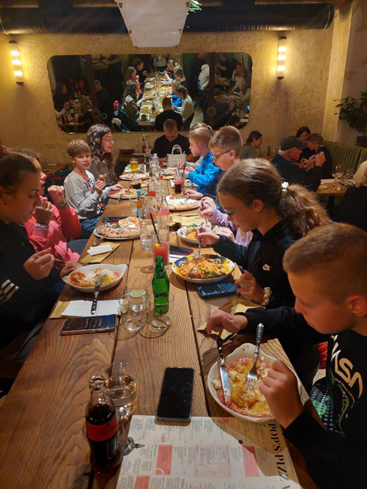
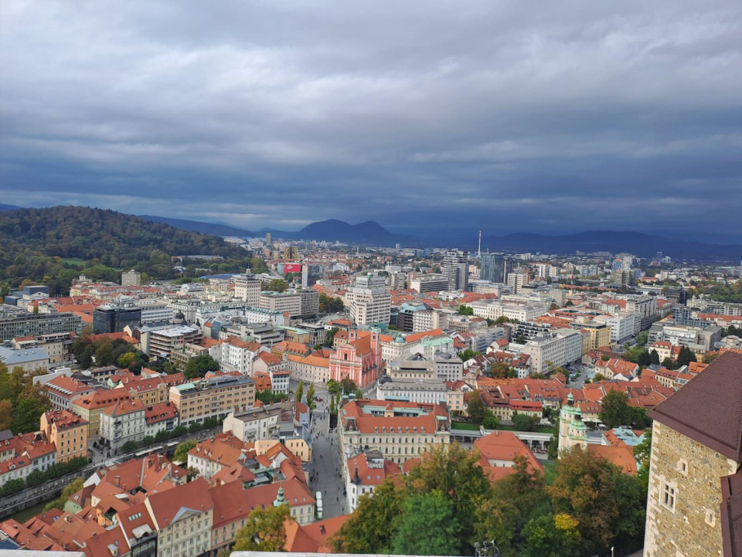
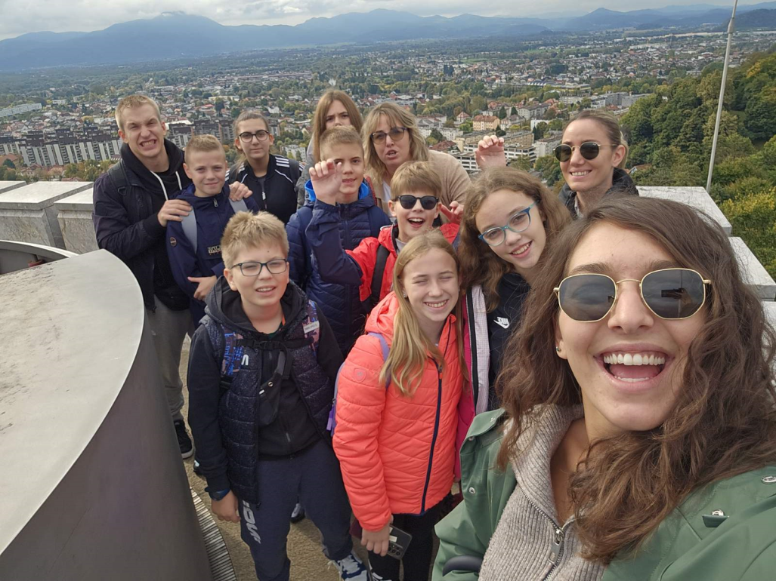
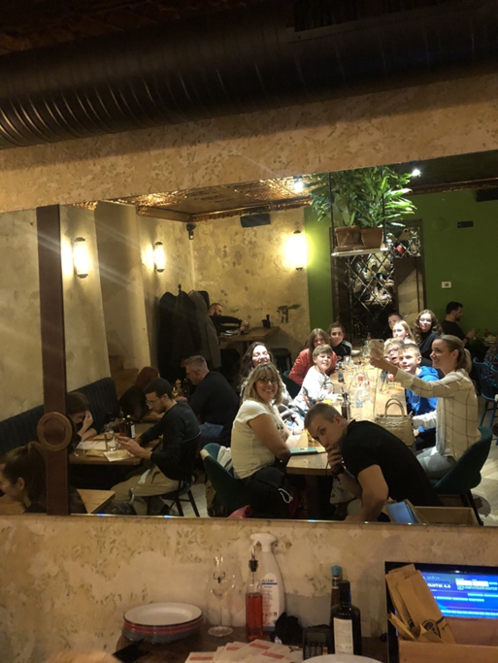
Utorak - nakon škole
Utorak popodne smo otišli u grad u Ljubljanski dvorac. Na putu prema uspinjači smo prošli Mesni i Zmajski most. Kad smo se popeli smo obišli dvorac i obišli u Lutkarski muzej. Nakon što smo se spustili s dvorca, otišli smo u Pops-Pizza & sport na večeru.

Slide 14
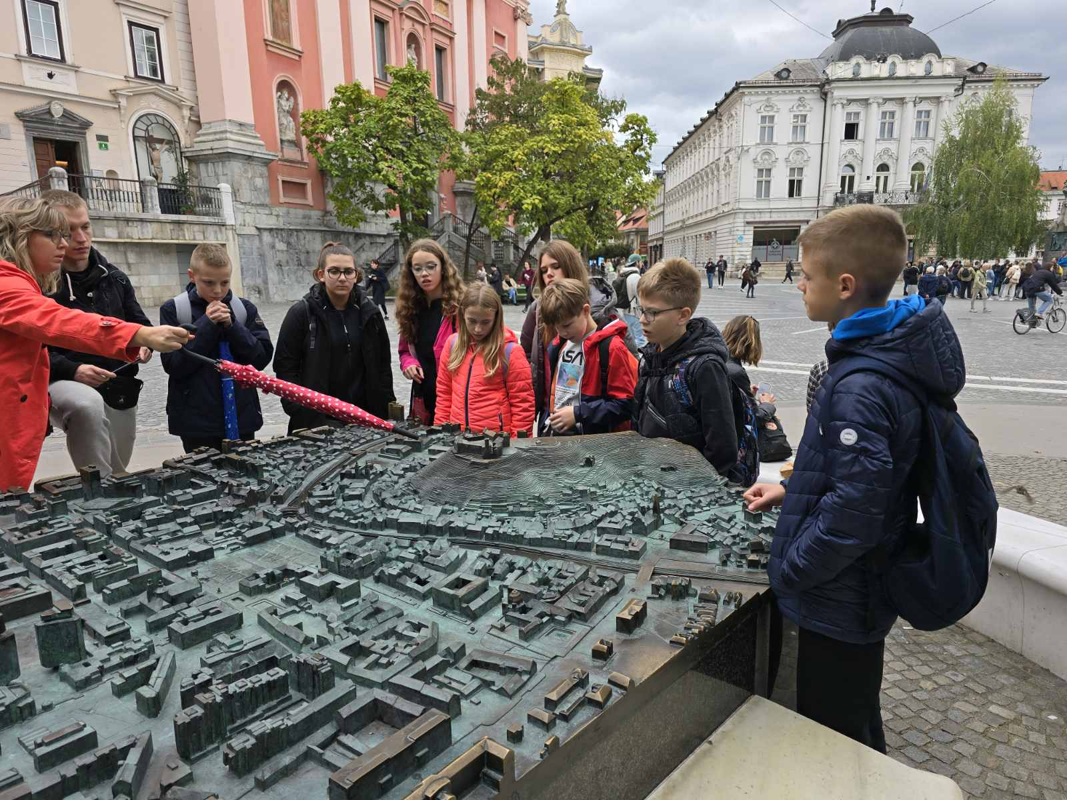
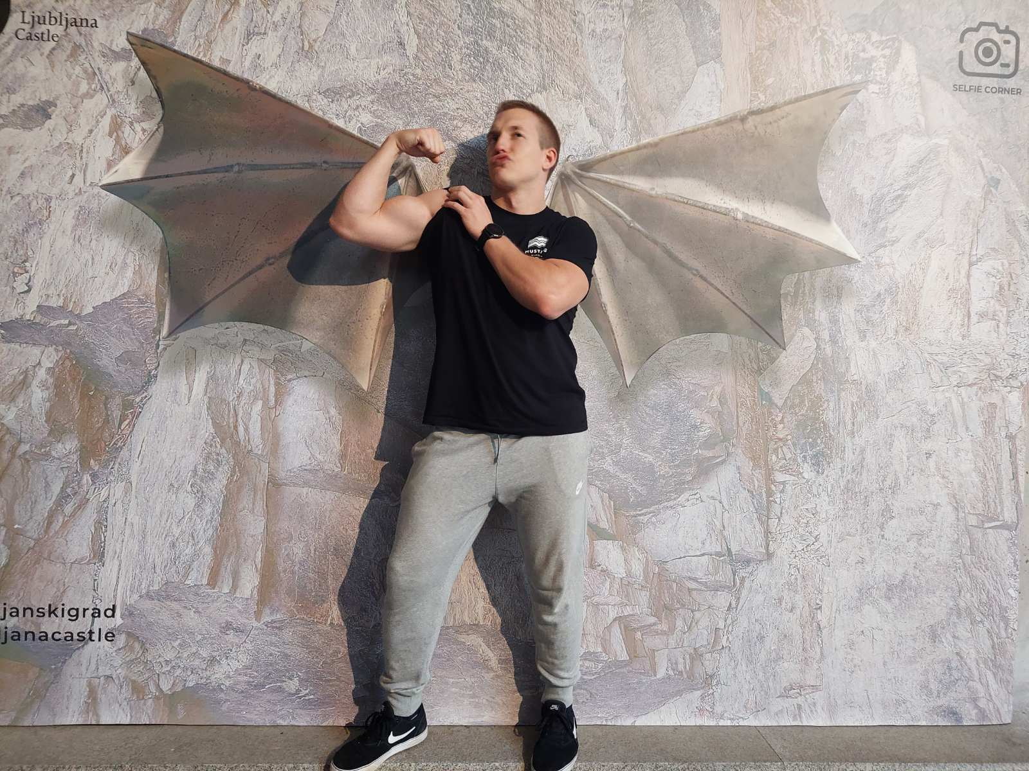
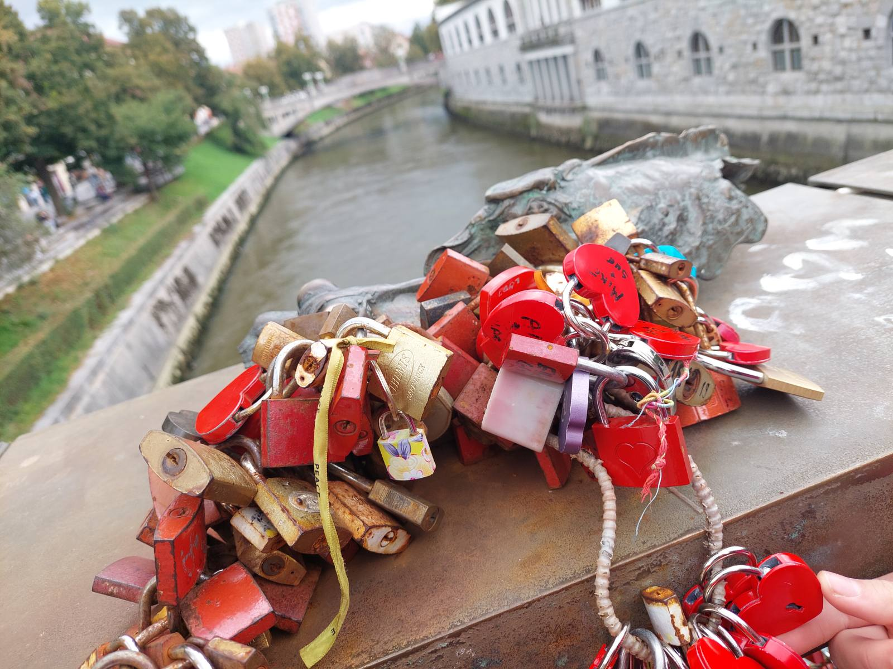
Utorak - nakon škole

Slide 15
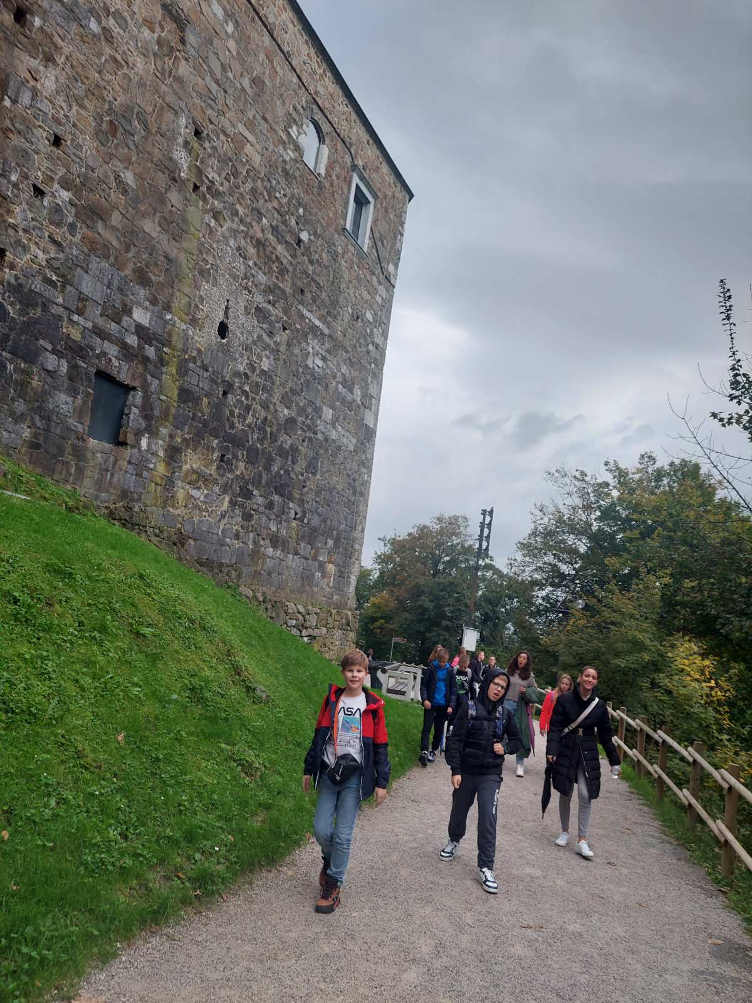
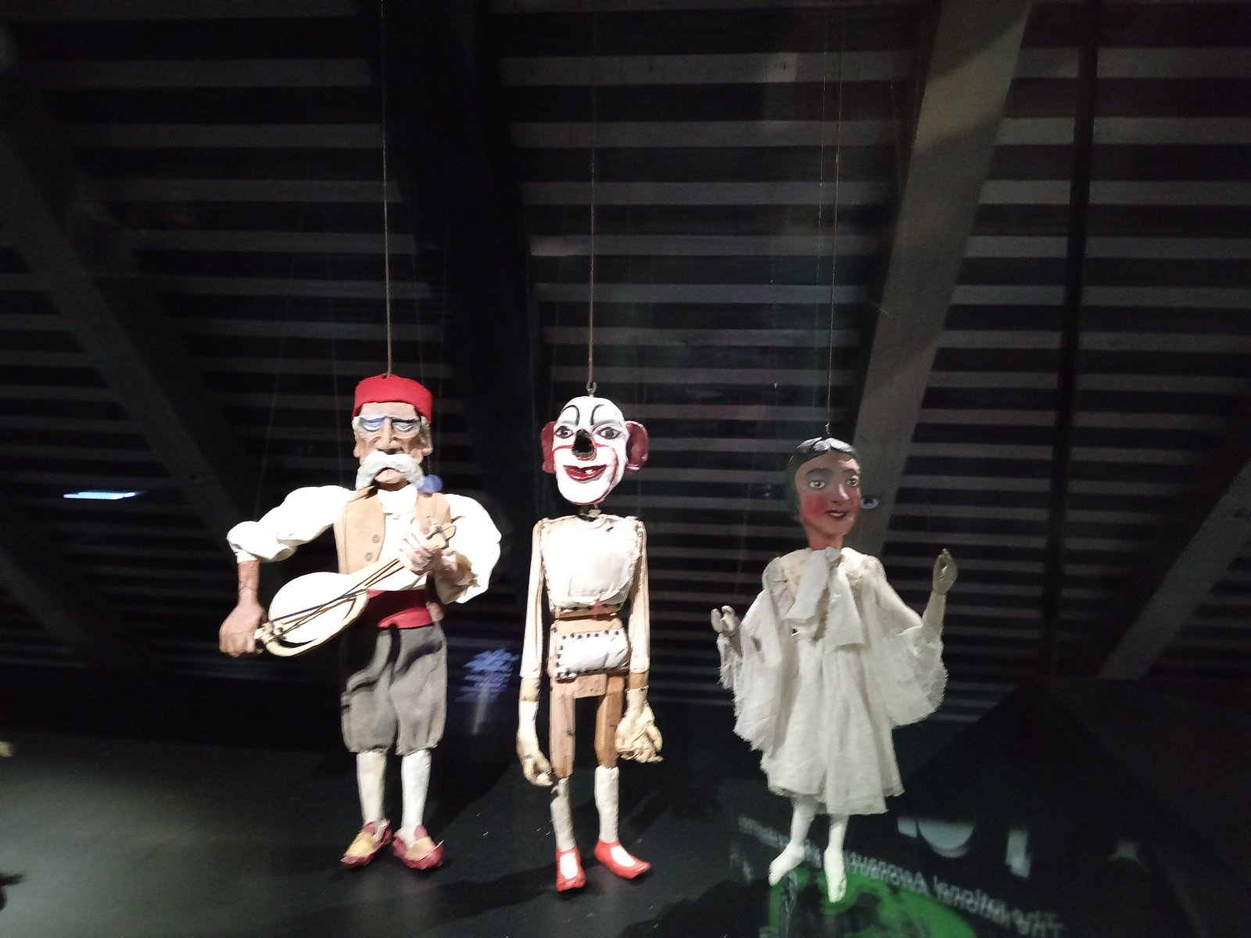
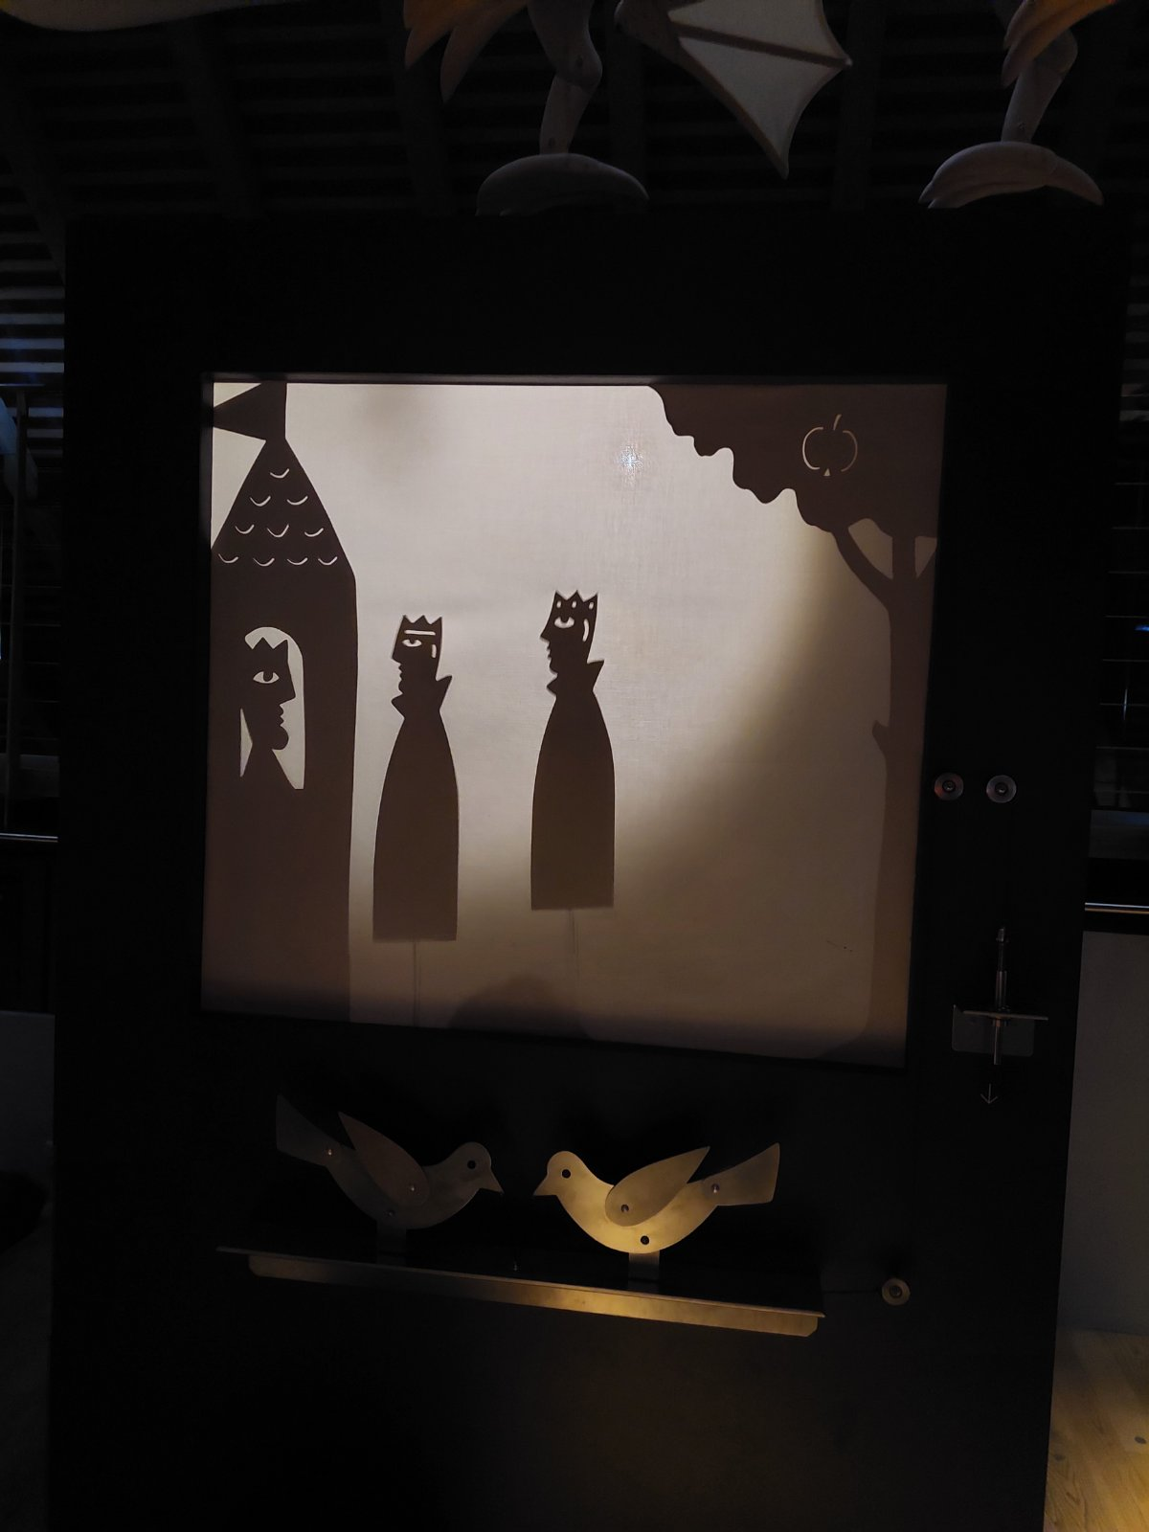
Utorak - nakon škole

Slide 16
Srijeda - u školi
7.C
8.A
Prvi i drugi sat smo imali Tehnički te nam je bilo super jer smo morali crtati tlocrt, nacrt i bokocrt.
Treći sat smo imali Glazbeni koji je bio zanimljiv. U početku sata smo zagrijavali ruke i glasnice a zatim smo počeli sa pjevanjem. U sredini sata nam je učiteljica dala instrumente s kojima smo svirali i pjevali.
Četvrti sat smo imali Slovenski pa smo prevodili naše i njihove riječi koje su nas pitali učenici.
na Matematici smo rješavali radne listiće.
Na Kemiji smo učili o atomima i molekulama te ih sklapali i rješavali radne listiće.
Na Tjelesnom (ŠPO) smo se razgibavali i trčali, djevojke su bile odvojene od dječaka .
Na Geografiji smo učili o Slovenskoj politici.

Slide 17
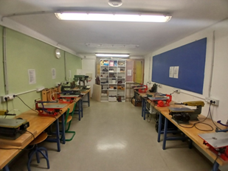
Srijeda - u školi

Slide 18
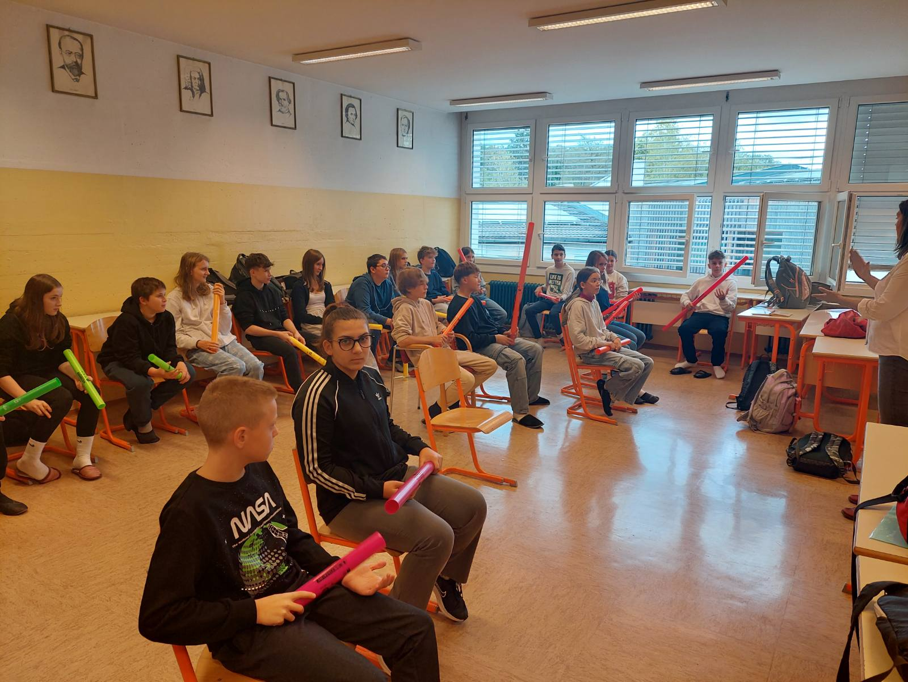
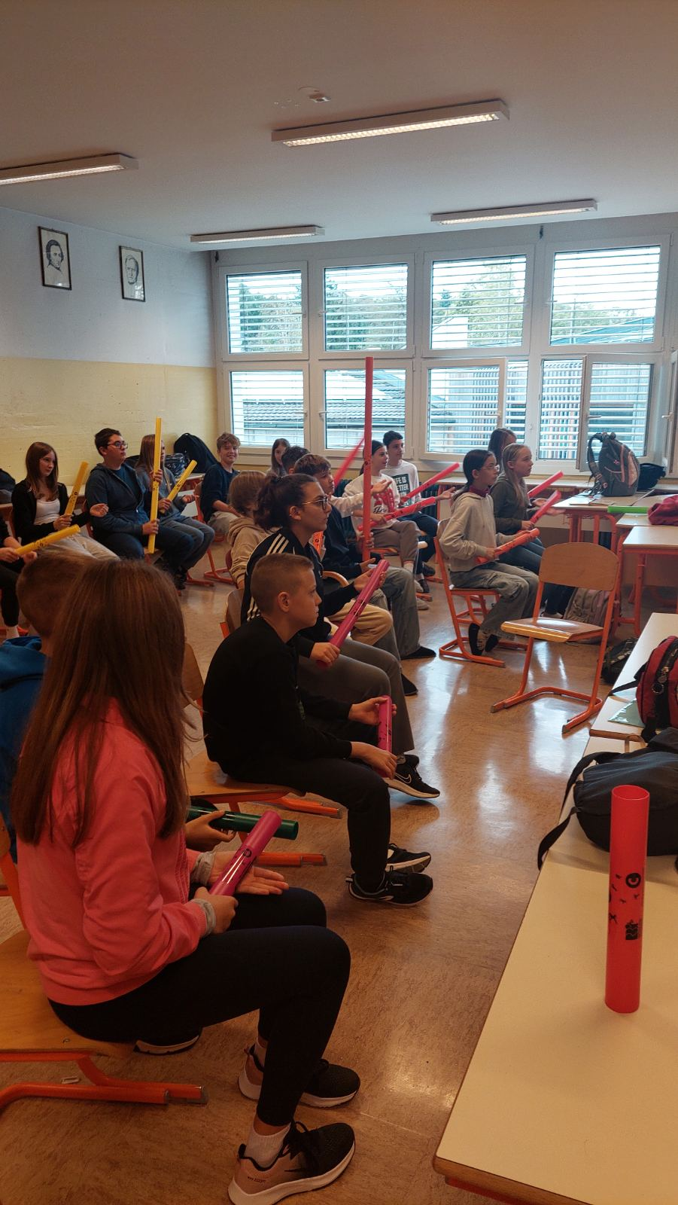
Srijeda - u školi

Slide 19
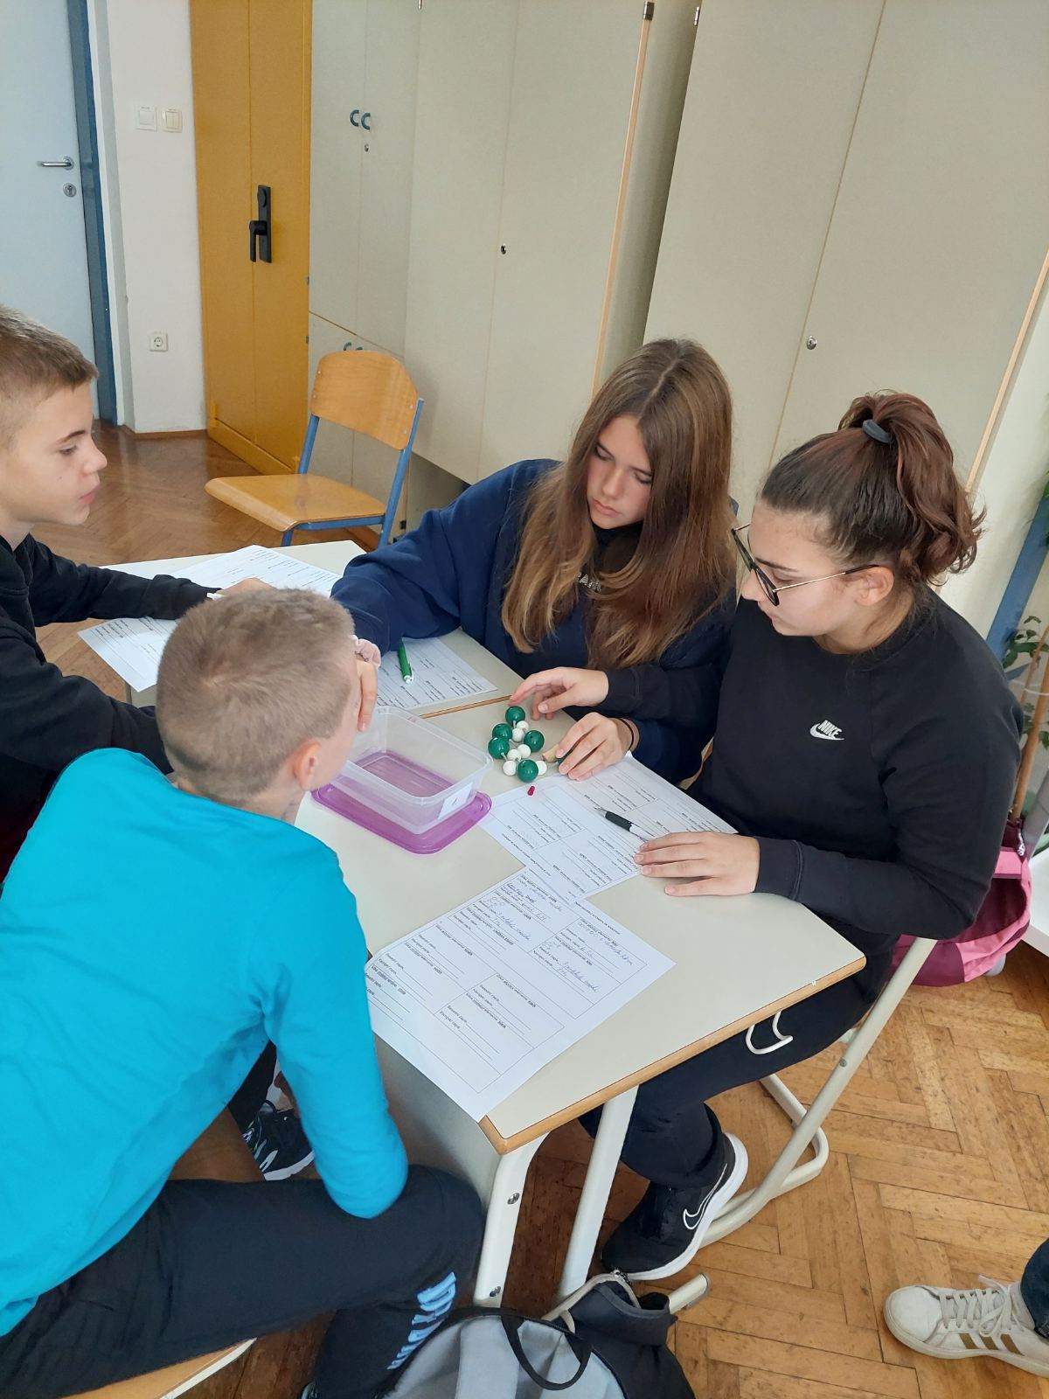
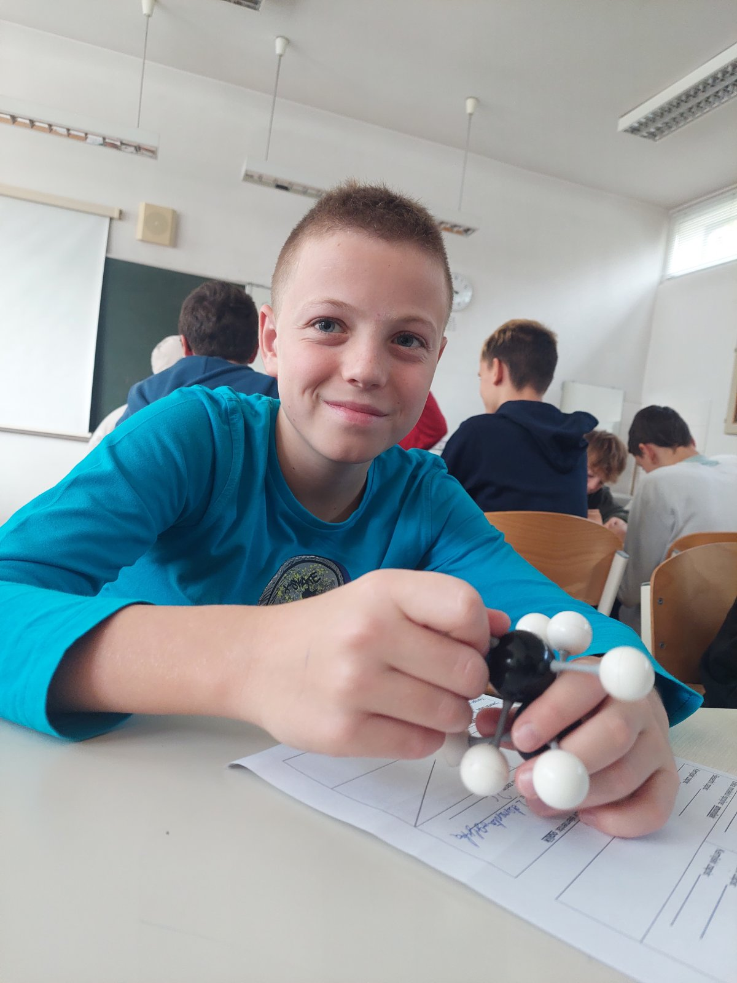
Srijeda - u školi

Slide 20
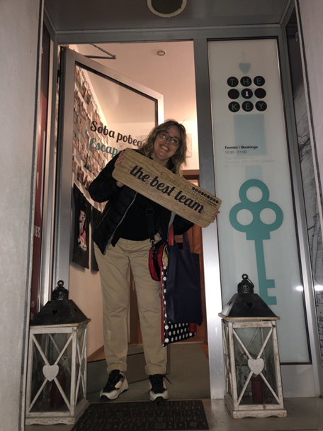
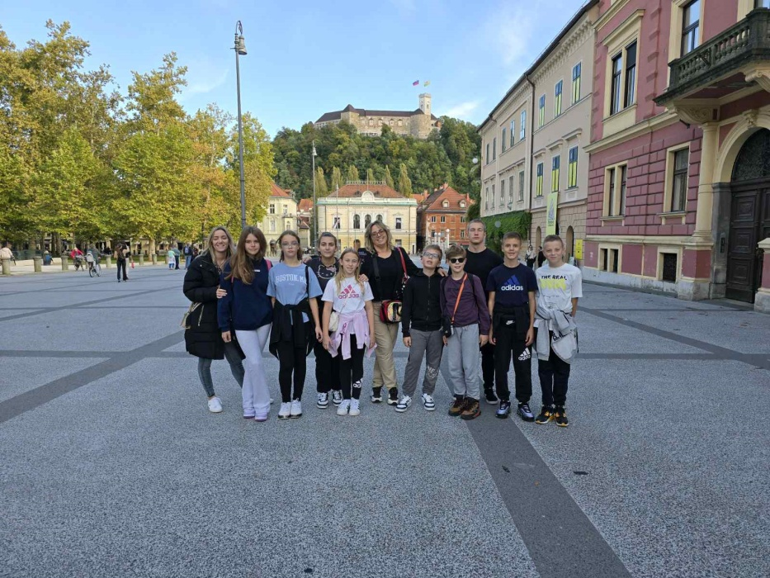
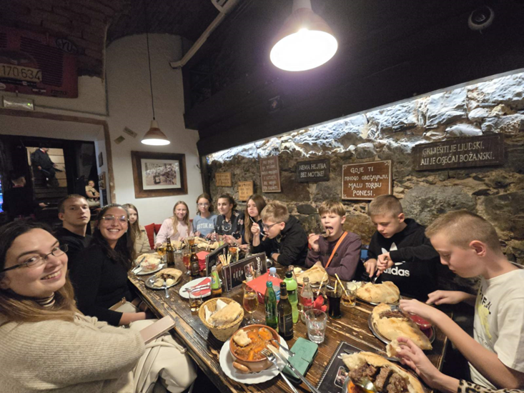
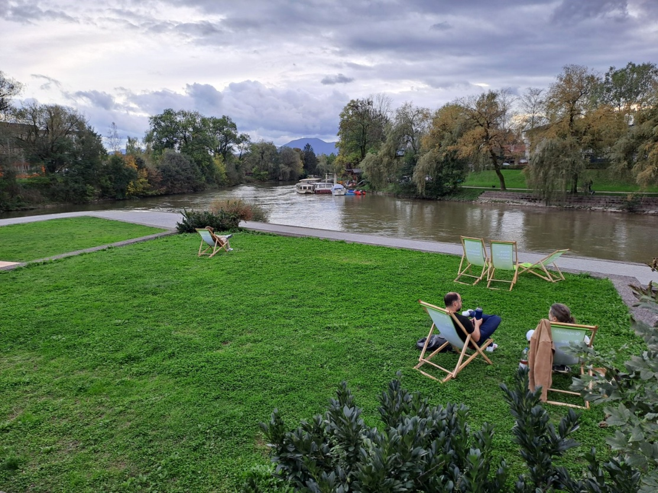
Srijeda - nakon škole
Poslije škole smo otišli u centar grada i obišli školski muzej, vlakićem smo otišli u razgledavanje grada. Nakon ture smo otišli u restoran Sarajevo ‘84 na ćevape, a poslije u Escape room.

Slide 21
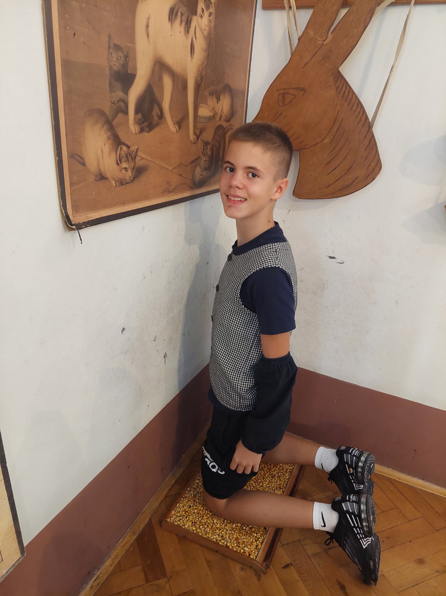
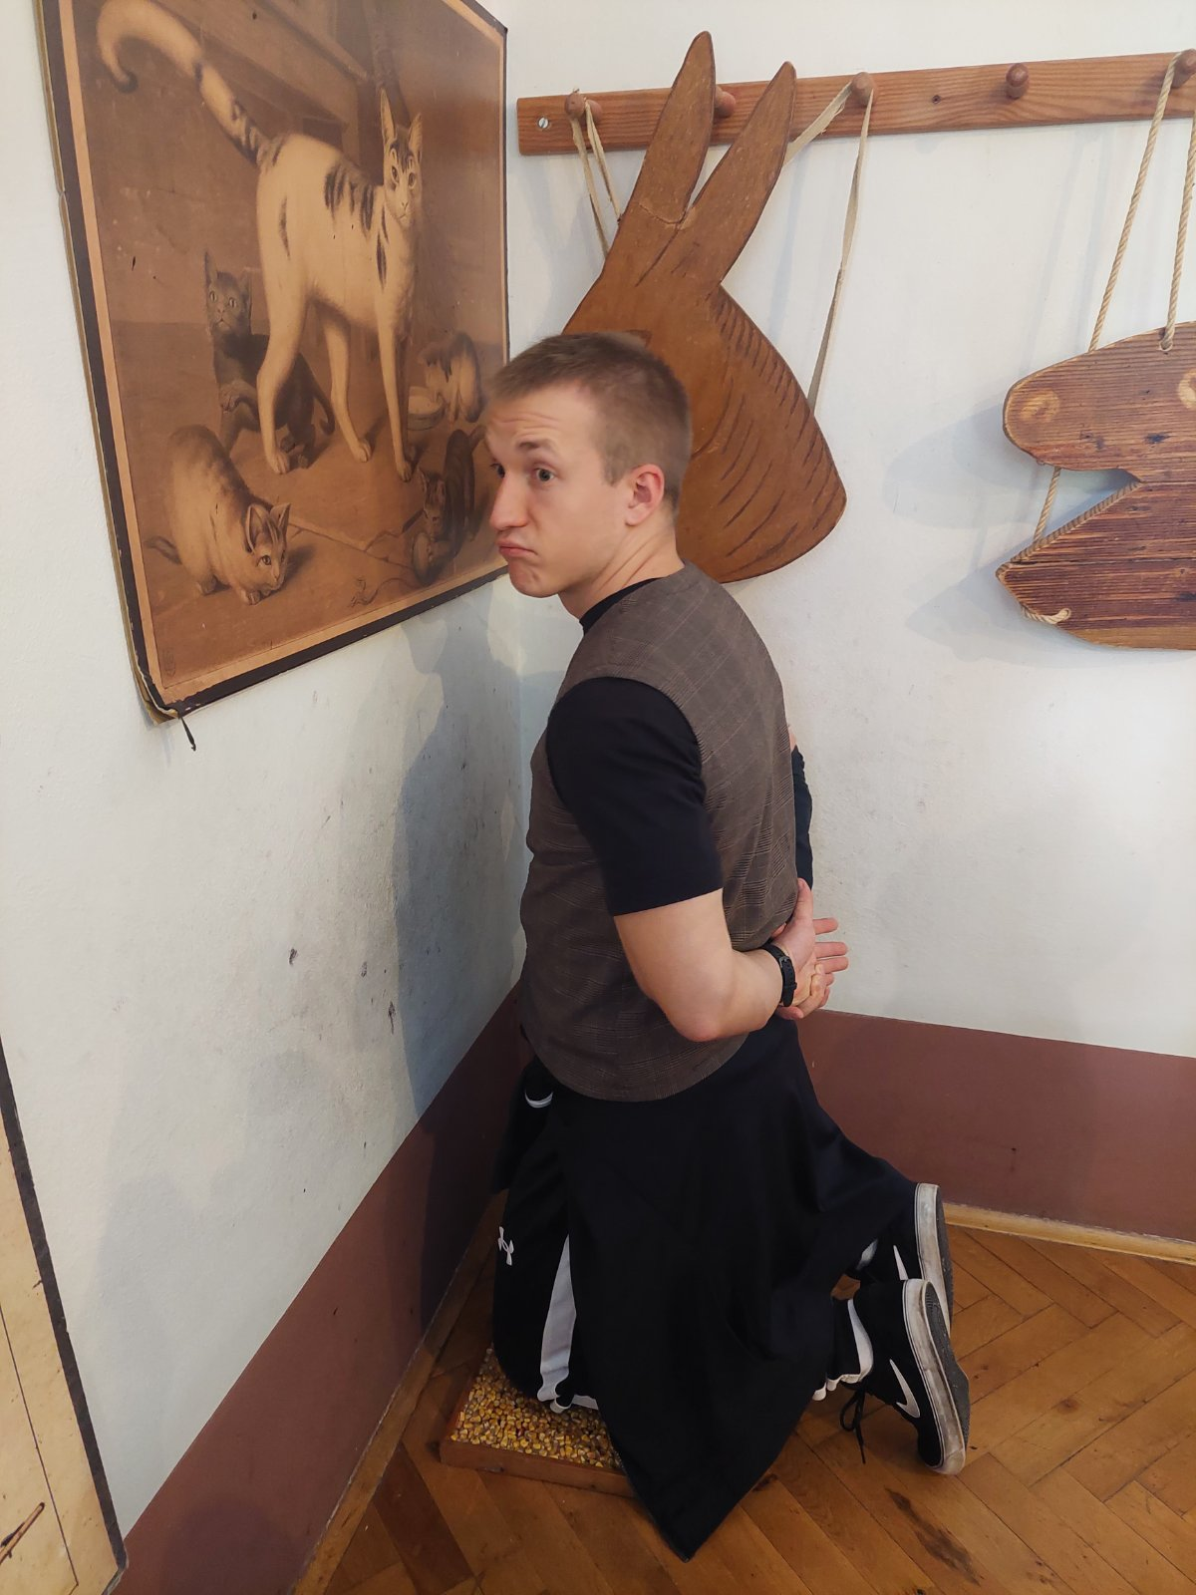
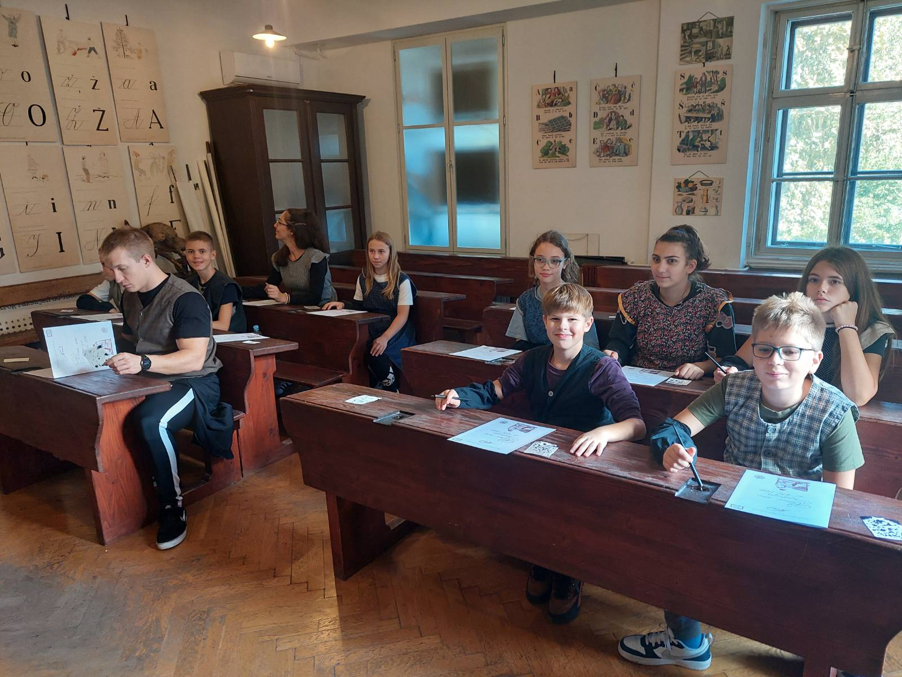
Srijeda - nakon škole

Slide 22
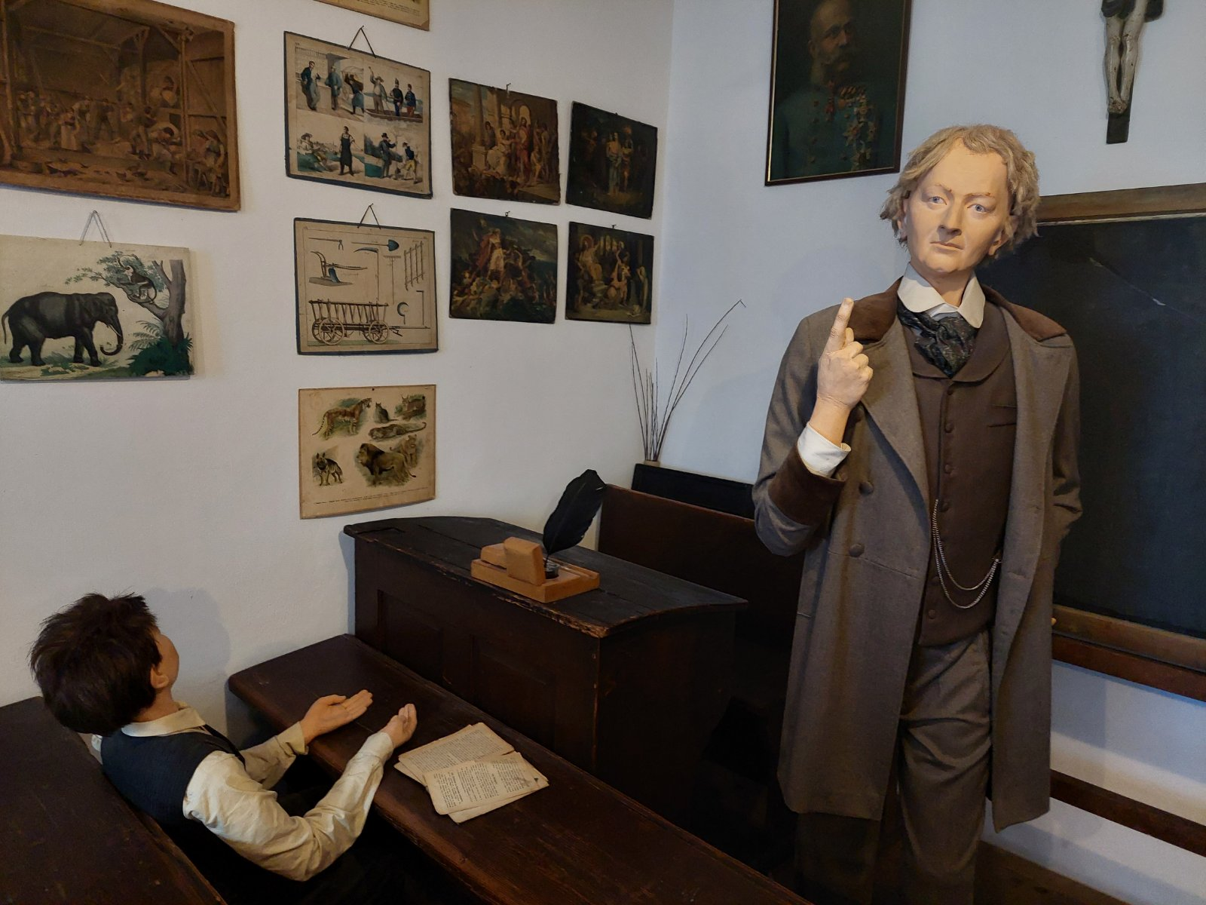
Srijeda - nakon škole

Slide 23
Četvrtak - u školi
7.C
8.A
U četvrtak 7.c je išao na izlet tako da smo bili sa osmašima na nastavi.
Imali smo Matematiku koja je bila lagana jer smo to gradivo znali od prije. Drugi sat smo imali Engleski jezik i učili smo pisati biografiju po smjernicama. Treći sat smo imali Biologiju Četvrti sat smo imali Slovenski jezik.
Prvi sat smo imali Slovenski jezik gdje smo razgovarali o našim državama, glagolima, ali i riječima kako se razlikuju. Drugi sat smo imali Engleski jezik gdje smo čitali tekst iz udžbenika koji su imali za zadaću. Treći sat smo imali zajedno 7.c Biologiju. Četvrti sat smo imali Matematiku.

Slide 24
Četvrtak - u školi

Slide 25
Četvrtak - nakon škole
U četvrtak popodne išli smo na Woop carting i u Woop trampolin park. Kasnije istog dana posjetili smo BTC City Centar. U BTCu smo imali slobodno vrijeme i nakon toga smo bili na večeri u jednom od restorana. Bilo je ukusno i drugačije od McDonaldsa.

Slide 26
Četvrtak - nakon škole

Slide 27
Četvrtak - nakon škole
A DI JE MOJA KACIGA ?

Slide 28
Petak - u školi
7.C
8.A
U školi su nam je četvrti razred pripremio predstavu. Nakon predstave izradili smo plakate s našim dojmovima o Ljubljani i o njihovoj školi.
Iskoristili smo vrijeme da još obiđemo školu i njihovo igralište zato jer nam je bio zadnji dan. Pozdravili smo se sa učenicima 7.c i 8.a te im se zahvalili na gostoprimstvu.

Slide 29
Petak - u školi

Slide 30
Petak - u školi

Slide 31
Petak - nakon škole
Vratili smo se u hotel na ručak i uzeli naše stvari. Sa taxijem smo išli do željezničkog kolodvora i krenuli prema Rijeci. Putovali smo 3 sata. U Rijeci su nas dočekle obitelji s kojima smo podijelili naše iskustvo.

Slide 32
Petak - nakon škole

Slide 33
Dobre i loše stvari u školi
Dobro:
Loše:
-Jako nam se svidjelo to što djeca se obuvaju u papuče i to što je škola jako čista.
-Odvojeni tjelesni
-Ogromno školsko igralište
- Doručak u školi
- Ručak u školi
- Zabranjeno korištenje mobitela
- Bili smo sramežljivi, oni i mi pa nismo ostvarili toliko kontakta i povezali se kao što smo očekivali.
- Bilo nam je žao što se pojedini profesori nisu toliko angažirali oko nas kao neki

Slide 34
Dobre i loše stvari u školi
Dobro:

Slide 35
Dobre i loše stvari u školi
Dobro:

Slide 36
Doviđenja!
Nadamo se da smo Vam uspjeli dočarati naše putovanje i da Vam se svidjela prezentacija!

